Slide 1

线性代数（1）
第十三讲
清 华 大 学 数 学 科 学 系

Slide 2
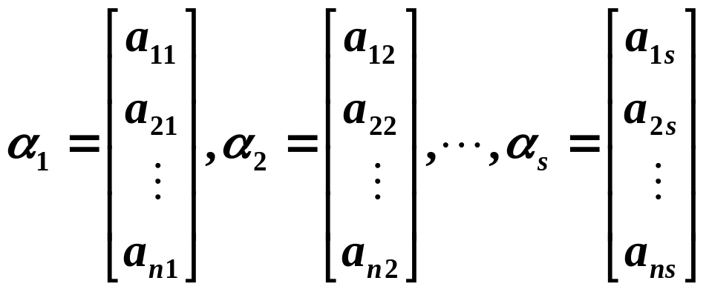
第十三讲 向量组线性相关理论, 向量组的秩
n 维向量 α₁, α₂, … , α_{s} (s ≥ 2) 线性相关 ⇔ 其中有一个向
量可由其余的向量线性表出.
n 维向量 α₁, α₂, … , α_{s} (s ≥ 2)线性无关 ⇔ 其中任何向量
都不能由其余向量线性表出.
n 维向量
线性相关 ⇔ 齐次方程组 AX = 0 有非零解, 这里
R^{n}中任意 n+1 个向量必定线性相关.
设有 n 个 n 维向量 α₁, α₂,…, α_{n}, 则 α₁, α₂, … , α_{n} 线性
相(无)关的充要条件是 |α₁, α₂, … , α_{n}| = (≠) 0.

Slide 3
例1 判断下列命题是否正确?
(1) 若向量组线性相关, 则其中每一向量都是其余向量的线性
组合.
不正确 例如非零向量 α₁ 线性无关, 再添一个向量 α₂ = 0 就
线性相关, 但 α₁ 不能用 α₂ 线性表出.
(2) 若一个向量组线性无关, 则其中每一向量都不是其余向
量的线性组合.
正确 用反证法: 若存在一向量是其余向量的线性组合, 则
线性相关.
(3) 若α₁, α₂线性相关, β₁, β₂线性相关, 则α₁+β₁, α₂+β₂ 也线性
相关.
不正确 例如 (1, 0), (2, 0) 线性相关, (0, 1), (0, 3) 线性相关,
但 (1, 1), (2, 3) 线性无关.

Slide 4
定理1 设 n 维向量 α₁, α₂,…, α_{s} 线性无关, 而 α₁, α₂,…, α_{s} , β
线性相关, 则 β 可由 α₁, α₂,…, α_{s} 线性表出, 且表示法唯一.

Slide 5

定理2 若向量组 α₁, α₂, …, α_{s} 中有一部分向量线性相关, 则该
向量组线性相关.
证明 不妨设 α₁, α₂,…, α_{r} 线性相关 ( r < s ),
于是有不全为零的数 k₁, k₂,…, k_{r} 使
从而有
这就证明了 α₁, α₂,…, α_{s} 线性相关.
定理2的等价命题是: 若向量组 α₁, α₂,…, α_{s} 线性无关, 则其任
一部分组都是线性无关的.
可总结如下结论:
部分相关⇒整体相关;
整体无关⇒部分无关.
整体相关⇒部分相关
部分无关⇒整体无关

Slide 6

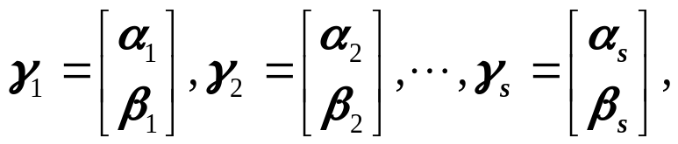




定理3 设
令
是 m+n 维向量, 如果
线性无关，则
线性无关;
线性相关，则
线性相关.
证明 参见书上第124页推论3的证明.
注意: α₁, α₂,…, α_{s}相关 ⇒ γ₁, γ₂,…, γ_{s} 相关;
γ₁, γ₂,…, γ_{s} 无关 ⇒ α₁, α₂,…, α_{s} 无关.

Slide 7
可把定理2和3叙述成容易记忆的方式:
增加向量不改变向量组的线性相关性
减少向量不改变向量组的线性无关性
增加向量组中各向量的分量不改变向量组的线性无关性
(4) 减少向量组中各向量的分量不改变向量组的线性相关性
注意在以上结论中把“增加”与“减少”相互替换结论都不再成立.

Slide 8
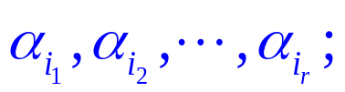
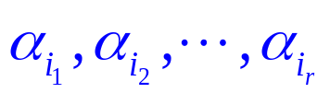
由一个向量组的部分向量组成的向量组称为原向量组的部
分组.
问题 一个向量组所含的个数最多的无关部分组有什么性质?
向量组的极大无关组与秩的定义
定义1 如果向量组 α₁, α₂,…, α_{s} 中
(1) 存在 r 个线性无关的向量
(2) 再加入任意一个向量 α_{i} ( i = 1, 2,…, s) 都线性相关;
那么向量组
称为向量组 α₁, α₂, …, α_{s} 的极大线
性无关组, 简称为极大无关组.
由定理1可知有下面的定理.
定理4 向量组 A 的部分组 α₁, α₂,…, α_{r} 是 A 的一个极大线性
无组当且仅当 α₁, α₂,…, α_{r} 线性无关且 A 中每个向量都可由
α₁, α₂,…, α_{r} 线性表出.

Slide 9
线性无关的向量组是自身的极大无关组.
向量组极大无关组的几个问题:
一个向量组的极大无关组与原向量组有什么关系?
向量组极大无关组的四个基本问题: 存在、唯一、所含向
量的个数、求法
这几个问题要完全彻底回答, 我们还需要进一步讨论. 主
要要用到两个向量组之间的关系.
定理5 向量组 A 存在极大线性无关组 ⇔ A 含有非零向量.
证明 不妨记 A:α₁, α₂,…, α_{s}, 其中 α₁ 非零, 所以线性无关,
若 α₂,…, α_{s} 中任意一个向量均与 α₁ 线性相关, 则 α₁ 是 A 的
极大无关组, 否则不妨设 α₁, α₂ 线性无关. 继续这个过程, 最
终可以在 α₁, α₂,…, α_{s} 中得到一组线性无关的向量α₁,…,α_{r},
使得在这组向量中任意添加 α₁, …, α_{s} 中任意一个向量均线
性相关, 即得 A 的一个极大线性无关组. 

Slide 10
例2 在向量组 A: β₁ = (1, 1, 1)^{T} , β₂ = (2,1, 0)^{T} , β₃ = (3,2,1)^{T} 中
因为 β₁ , β₂ 线性无关, β₃ = β₁+ β₂, 所以 β₁ , β₂ 为 A 的极大无
关组, 容易看出 β₁ , β₃ 和 β₂ , β₃ 也都是 A 的极大无关组.
此例说明唯一性不一定成立.

Slide 11




下面证明向量组的任意两个极大无关组向量个数相同.
向量组的等价
定义2 设有两个 n 维向量组
如果 A 中每个向量都可由向量组 B 线性表出, 则称向量组 A
可由向量组 B 线性表示(出). 如果同时向量组 B 也能由向量组
A 线性表示, 则称向量组 A 与向量组 B 等价, 记为
(α₁, α₂ ,…, α_{s}) ∼ (β₁, β₂ ,☹, β_{t}) 或 A ∼ B.
向量组之间的等价具有下列性质:
(1) 自反性:
(2) 对称性：
(3) 传递性：

Slide 12
性质1 向量组与它的极大无关组等价. Ex4.11
推论 向量组的任意两个极大无关组等价.
证明 设 A₁ , A₂ 是向量组 A 的两个极大线性无关组, 由性质1,
A ∼ A₁, A ∼ A₂ , 由对称性和传递性 A₁ ∼ A₂. 
定理6 如果向量组 A 可由向量组 B 线性表示, 而且 s > t, 则
A 一定线性相关. 即 “如果多数向量能被少数向量线性表出,
那么多数向量一定线性相关.”
证明 参见书上第124页定理4.4的证明.
推论1 设有两个向量组:
若向量组 A 线性无关, 且可由向量组 B 线性表示, 则 s ≤ t.
推论2 等价的无关向量组个数相同.
证明 设无关向量组 A , B 含向量数分别为 s, t , 由于两个向
量组都线性无关, 由推论1, 因 A 可由 B 线性表出, 故 s ≤ t;
同理因 B 也可由 A 线性表出, 所以 t ≤ s. 故 s = t 

Slide 13
性质2 向量组的任意两个极大无关组个数相同.
定义3 向量组 α₁, α₂, …, α_{s} 的极大线性无关组中元素个数
r 称为该向量组的秩, 记为 r(α₁, α₂, … , α_{s}) 或秩(α₁, α₂,…,
α_{s}). 只含零向量的向量组的秩规定为0.
若 r(α₁, α₂ ,…, α_{s}) ＝ r, 则其中任意 r 个线性无关的向量都
是一个极大无关组, 而其中任意 r+1 个向量 (如果存在) 都
线性相关.
α₁, α₂ ,…, α_{r} 线性无关 ⇔ r(α₁,α₂ ,…, α_{r}) ＝ r.
α₁, α₂ ,…, α_{r} 线性相关 ⇔ r(α₁,α₂ ,…, α_{r}) < r.

Slide 14
定理7 若向量组 A 可由向量组 B 线性表出, 则 r(A) ≤ r(B).
证明 参见书上第129页定理4.6的证明.
推论 等价的向量组有相同的秩.
证明 设有两个等价向量组 A, B, 并设 r(A) = s, r(B) = t, 因
为 A 可由 B 线性表出, 由定理7有 s ≤ t; 同样因为 B 也可
由A线性表出, 所以 t ≤ s. 故 r(A) = s = t = r(B). 
注意上述推论的逆命题并不一定成立. 即秩相同的向量组
并不一定等价, 反例: 设 α₁, α₂, α₃ 线性无关, 则 α₁, α₂ 线
性无关, α₂, α₃ 线性无关, 故向量组 {α₁, α₂} 和向量组 {α₂,
α₃} 的秩相同，但它们不等价.

Slide 15
判定向量组线性相关、线性无关的问题我们有办法解决,
通用的办法就是设法化成齐次线性方程组有没有非零解的
问题.
但有两个问题我们现在还没有解决:
(1) 如何求给定向量组的秩 r?
(2) 如何求给定向量组的极大无关组?
解决这两个问题, 我们需要矩阵这个工具, 需要初等变换
这种方法.

Slide 16
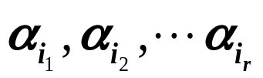
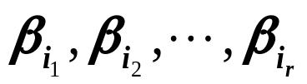
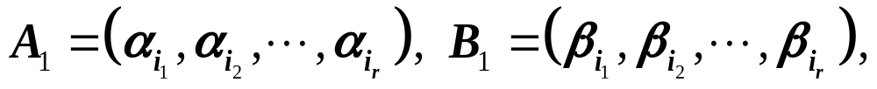
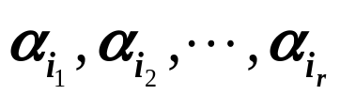
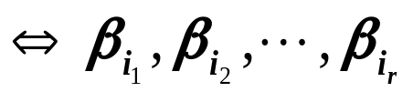
定理8 如果矩阵 A 经过初等行变换化为 B, 则 A 与 B 的列
向量组的任何对应部分组有相同的线性相关性(线性关系),
即:
则列向量组
与
有相同的极大线性无关组和秩.
证明 设矩阵 A 经过一系列初等行变换变为 B, 即:
则存在可逆矩阵 P 使得 PA = B, 记
因 P 可逆, 齐次方程组 A₁X = 0 与 B₁X = 0 同解, 从而两个
向量组线性关系必然相同. 即
线性无关
线性无关,

Slide 17
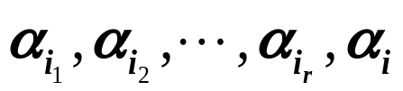
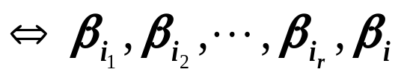
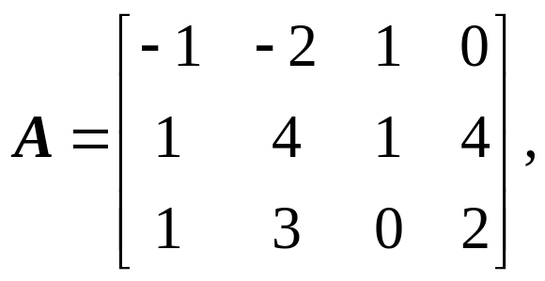
线性相关
线性相关.
为 A 的极大无关组
为 B 的极
大无关组, 所以我们有矩阵的初等行变换不改变矩阵列向量
组的秩. 
向量组极大无关组和秩的求法
(1) 将向量组 α₁, α₂, …, α_{s} 按列排成矩阵 A = (α₁, α₂, …, α_{s});
(2) 用初等行变换化 A 为阶梯形矩阵 U;
(3) U 的列向量组的极大无关组所对应的 A 的列向量是原向
量组的极大无关组;
(4) 阶梯形矩阵 U 的列向量组的极大无关组就是 U 中每个非
零行第一个非零元所在的列向量所组成的向量组.
例3 设
求矩阵 A 列向量组的一个极大

Slide 18
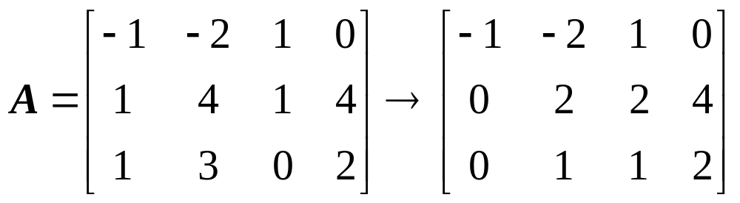
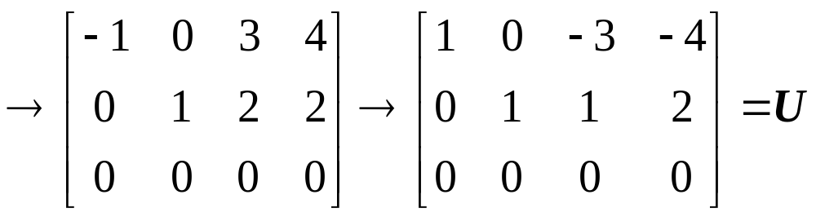
无关组和秩, 并把其余列向量用所求出的极大无关组表示
出来:
解 通过初等行变换把 A 化为阶梯形:
列向量组的秩 = 2;
A 的第1, 2列是极大无关组;
第3列 = 第2列 – 3×第1列;
第4列 = 2×第2列 – 4×第1列.

Slide 19
定理9 设 r(A) = r, 则 A中任意 s < r 个无关向量都可以扩充
成为 A 的极大线性无关组.
证明 不妨记 A: α₁, α₂,…, α_{m}, 其中 α₁, α₂,…, α_{s} 线性无关,
若 s < r, 则 α₁, α₂,…, α_{s} 不是 A 的极大无关组, 由定义1在
α_{s+1}, α_{s+2}, …, α_{m} 中必然存在向量 α_{k1}使得 α₁, α₂,…, α_{s}, α_{k1}
线性无关.
如果 s+1 < r, 继续这个过程, 最终可以逐步添加 r-s 个向量,
得到一个极大线性无关组. 

Slide 20
第十三讲 作业
习题四:
5, 6(1), 7, 8, 10, 11, 12, 13

